Slide 1
kOMMUNIKÁCIÓ
Grzybovsky Tamás
Glück Tamás

Slide 2
Mi az a kommunikáció

Slide 3
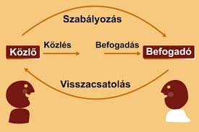
A kommunikáció részei
Alapjai:
Információ csere
Közlés:
Eszközökkel
Jelekkel
Tartalma:
Feladó
Vevő
Csatorna
Kontextus
Címzett

Slide 4
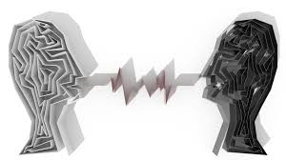
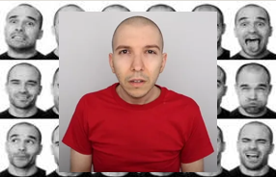
A kommunikáció fajtái
Verbális
Non-verbális

Slide 5
Kommunikáció Célja
Tájékjoztatás
Felhívó
Kapcsolattartó
Kifejező

Slide 6
A hatékony kommunikáció feltételei
Konkurencia
Empátia
Feltétel nélküli elfogadás
Figyelési fogások
Befolyásolásmentes

Slide 7
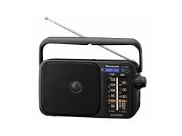
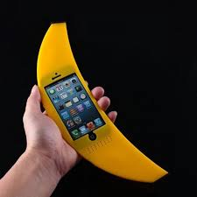
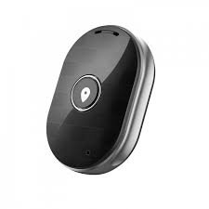

Kommunikációs eszközök
Rádió
Okostelefon
GPS
E-mail

Slide 8

Köszönöm a figyelmet!

